Slide 1





PHÒNG GD&đt TIÊN LÃNG
TRƯỜNG TIỂU HỌC NAM HƯNG
CHÀO MỪNG QÚY THẦY CÔ ĐẾN DỰ GIỜ THĂM LỚP!
Môn: Tự nhiên và xã hội
GV: Phạm Thị Lan

Slide 2


Slide 3



Nào mình cùng đi xe buýt nhé!

Slide 4


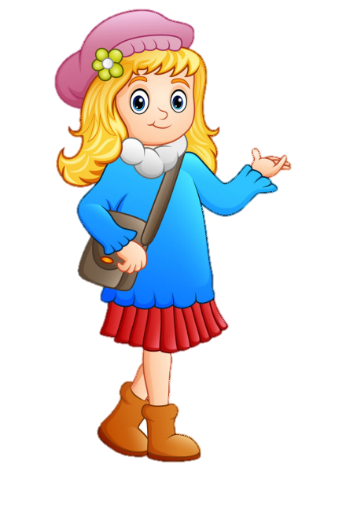


Câu 1: Biển báo này có ý nghĩa gì?
A. Nơi dừng xe
B. Cấm tụ tập
C. Nơi đỗ xe dành cho người khuyết tật
4
Hết giờ
2
3
1
5

Slide 5


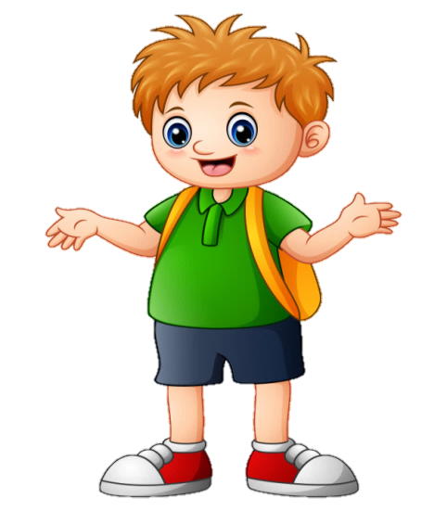
Câu 2: Biển báo này cấm xe gì?
A. Xe đạp điện
B. Xe đạp
C. Xe máy
4
Hết giờ
2
3
1
5

Slide 6

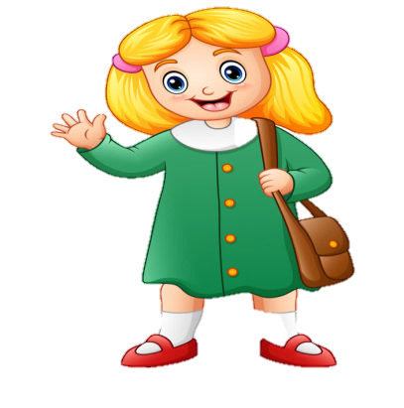

Câu 3: Biển báo này có ý nghĩa gì?
A. Nguy hiểm
B. Cấm xúc đất
C. Công trường đang thi công
4
Hết giờ
2
3
1
5

Slide 8
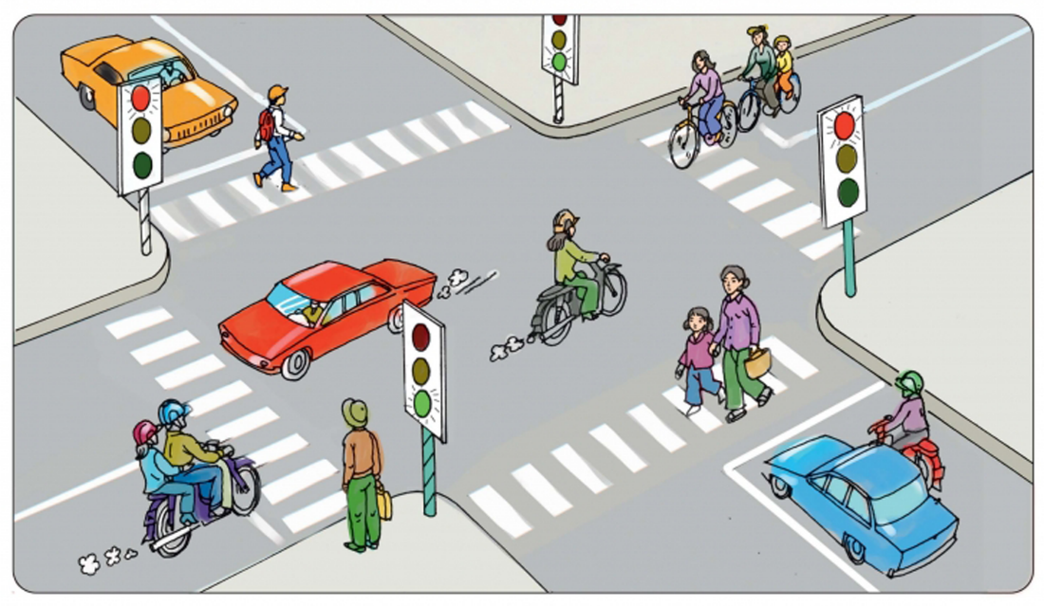
Bài 14: Cùng tham gia giao thông( tiết 1)
Notes:
Bài giảng thiết kế bởi: Hương Thảo - tranthao121004@gmail.com

Slide 9

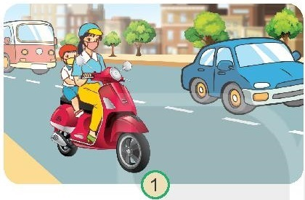
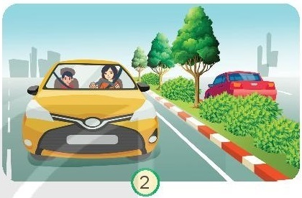

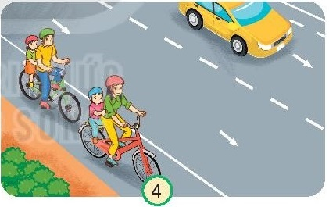
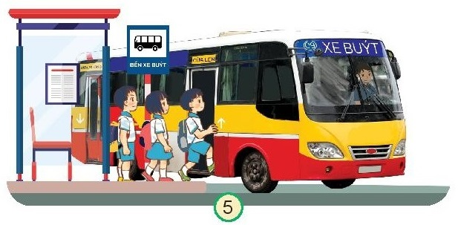
Thảo
Thảo luận nhóm đôi
Hoạt động khám phá
1. Quan sát và cho biết các bạn trong mỗi hình dưới đây đã thực hiện quy định nào khi đi trên các phương tiện giao thông.

Slide 10
Hoạt động khám phá
1. Quan sát và cho biết các bạn trong mỗi tình dưới đây đã thực hiện quy định nào khi đi trên các phương tiện giao thông.
Thắt dây an toàn
Đội mũ bảo hiểm khi đi xe máy.
Thắt dây an toàn khi đi ô tô.

Slide 11
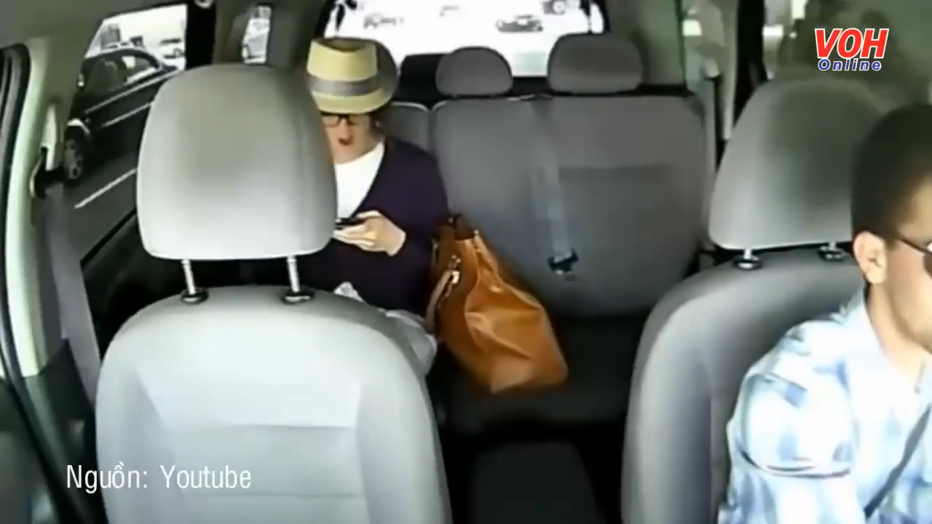

Slide 12
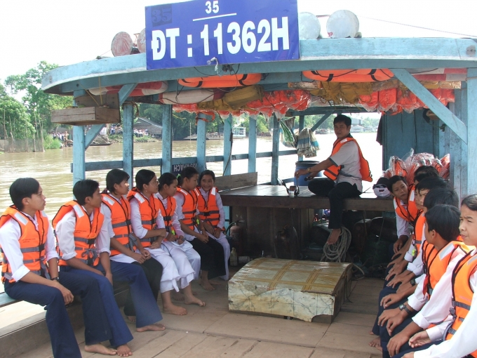
Hoạt động khám phá
1. Quan sát và cho biết các bạn trong mỗi tình dưới đây đã thực hiện quy định nào khi đi trên các phương tiện giao thông.
Mặc áo phao, không đùa nghịch khi đi thuyền

Slide 13
Hoạt động khám phá
1. Quan sát và cho biết các bạn trong mỗi tình dưới đây đã thực hiện quy định nào khi đi trên các phương tiện giao thông.
Làn đường dành cho xe đạp
Đi xe đạp đúng làn đường qui định, đội mũ bảo hiểm.
Xếp hàng khi lên xe buýt, không chen lấn, xô đẩy.
xếp hàng

Slide 14
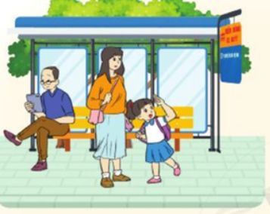
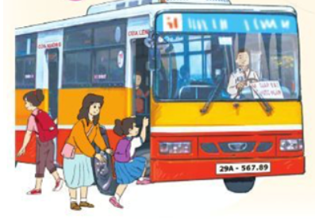
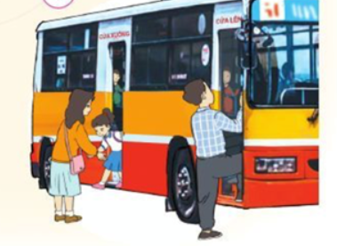
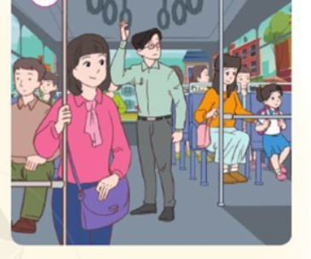
Những qui định khi đi xe buýt
Chờ xe ở bến hoặc điểm dừng xe, không đứng sát mép đường.
Lên và xuống xe khi xe đã dừng hẳn. Đi theo thứ tự, không chen lấn, xô đẩy.
Lên xe ngồi vào ghế. Nếu đứng phải vịn vào cột đỡ hoặc móc vịn.

Slide 15
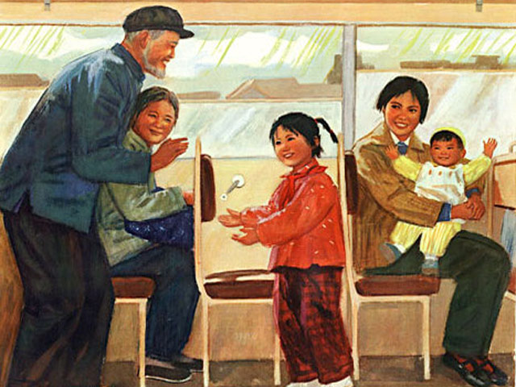
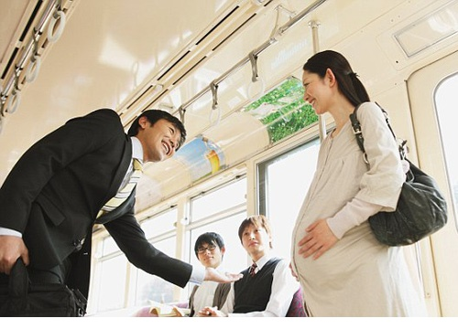
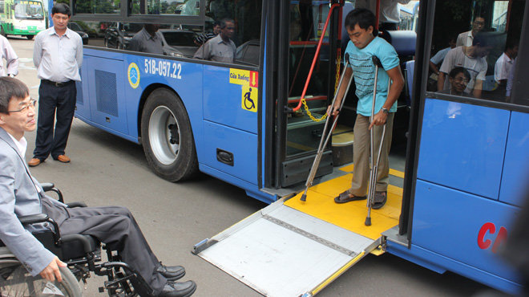
Thể hiện người có văn minh khi đi xe buýt
Nhường chỗ cho người già, phụ nữ có con nhỏ
Nhường chỗ cho phụ nữ mang thai
Nhường chỗ cho người khuyết tật

Slide 16
Hoạt động khám phá
Kết luận
Để đảm bảo an toàn khi tham giao thông cần tuân thủ các qui định như: Đội mũ bảo hiểm khi đi xe máy, thắt dây an toàn khi ngồi trên xe ô tô, mặc áo phao và không đùa nghịch khi đi thuyền, xếp hàng khi đi xe buýt, không chen lấn, xô đẩy,...

Slide 17





Chấp hành qui định khi tham gia giao thông là trách nhiệm của mọi người.
Notes:
luongtran8495@gmail.com

Slide 18
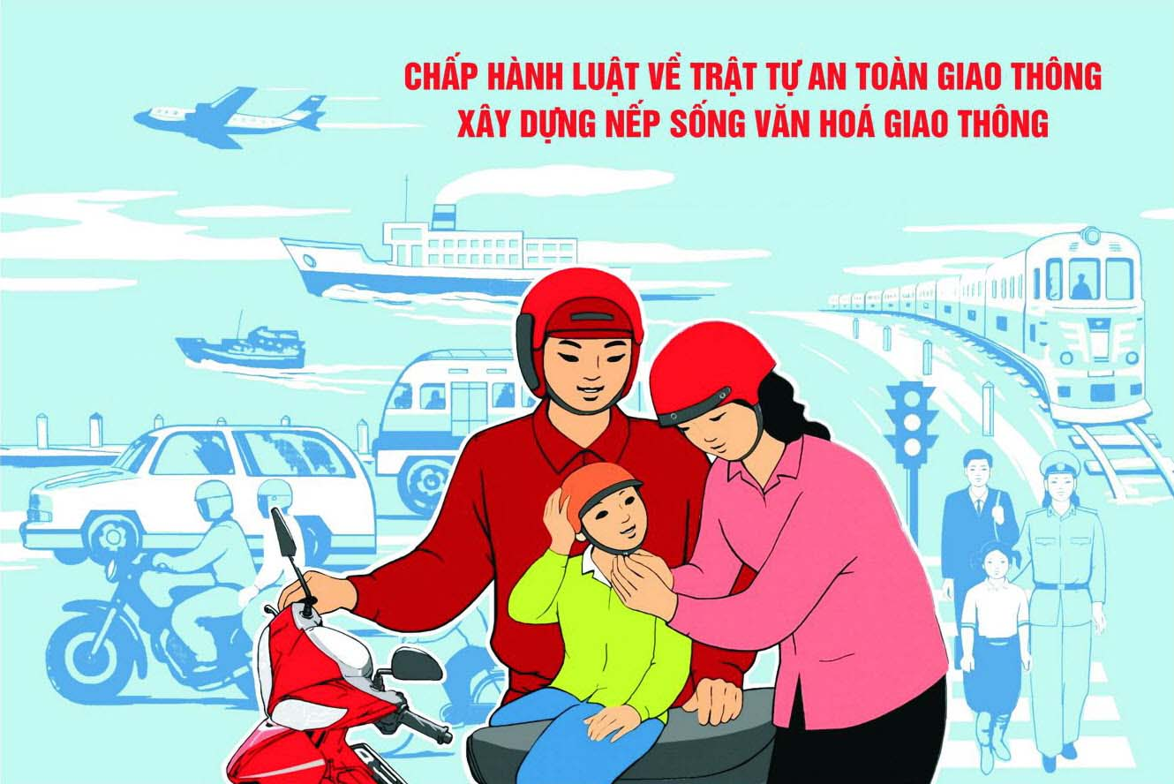

Slide 19

Xin kính chào tạm biệt quý thầy cô!
Thân ái chào các em!
Chúc các em chăm ngoan, học giỏi !
Hẹn gặp lại.

